Slide 1
Управление временем проекта
Тема 2

Slide 2
План
Сущность планирования проекта и управления временем
Структура разбиения (декомпозиции) работ и назначение ответственных
Определение основных вех проекта и сетевое планирование
Диаграмма Ганта
Критический путь и определение запаса времени

Slide 3
Планирование проекта
состоит в определении целей и способов их достижения на основе формирования комплекса работ (мероприятий, действий), которые должны быть выполнены, выборе нужных для этого методов и средств, а также ресурсов и согласовании действий организаций — участников проекта.
определяет все необходимые параметры реализации проекта: продолжительность по каждому из контролируемых этапов, потребность в трудовых, материально-технических и финансовых ресурсах, сроки поставки сырья, материалов, комплектующих и технологического оборудования, сроки и объемы привлечения проектных, строительных и других организаций

Slide 4
Управление временем
одна из важнейших подсистем проекта в силу того, что наряду с затратами и результатами определяет ограничения проекта.
осуществляется на всех этапах жизненного цикла проекта, реализуясь в различных функциях проект-менеджмента. На этапе разработки проекта — это планирование времени проекта, на этапе реализации — контроль выполнения сетевого графика и внесение изменений по ходу осуществления проекта.

Slide 5
Управление временем
Главная задача планирования интегрирует в себе достижение трех условий:
минимизация продолжительности проекта в условиях ограниченности ресурсов;
минимизация стоимости проекта;
равномерное распределение ресурсов.
Итогом выполнения главной задачи планирования времени является обоснованный календарный план.

Slide 6
Календарный план -
это проектно-технологические документы, устанавливающие полный перечень работ проекта, их последовательность, взаимосвязь, сроки выполнения, продолжительность, исполнителей и ресурсы, необходимые для выполнения работ.
Создание календарного плана предполагает ряд предварительных действий:
1) определение продолжительности работ;
2) установление взаимосвязи между работами;
3) определение времени доступности всех видов ресурсов.

Slide 7
Структура разбиения работ (СРР)-
иерархическая структура последовательной декомпозиции проекта на подпроекты, пакеты работ различного уровня, пакеты детальных работ.
является базовым средством для создания системы управления проектом, так как позволяет решать проблемы организации работ, распределения ответственности, оценки стоимости, создания системы отчетности, эффективно поддерживать процедуры сбора информации о выполнении работ и отображать результаты в информационной управленческой системе для обобщения графиков, стоимости, ресурсов, работ и дат их завершения.

Slide 8
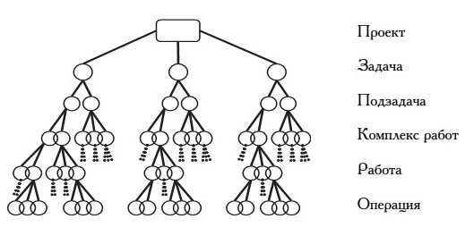
Схема структуры разбиения работ (СРР) по уровням

Slide 9
СРР позволяет:
определить работы, пакеты работ, обеспечивающие достижение подцелей (частных целей) проекта;
проверить, все ли цели будут достигнуты в результате реализации проекта;
создать удобную, соответствующую целям структуру отчетности;
определить на соответствующем уровне детализации плана вехи (ключевые результаты), которые должны стать контрольными по проекту;
распределить ответственность за достижение целей между исполнителями и тем самым гарантировать, что ни одна из работ не выпадет из поля зрения;
обеспечить членам команды понимание общих целей и задач проекта.

Slide 10
Основанием декомпозиции СРР могут служить:
компоненты товара (объекта, услуги, направления деятельности), получаемого в результате реализации проекта;
процессные или функциональные элементы деятельности организации, реализующей проект;
этапы жизненного цикла проекта, его основные фазы;
подразделения организационной структуры;
географическое размещение для пространственно-распределенных проектов.

Slide 11
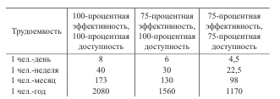
Трудоемкость работы –
это время, необходимое одному человеку на выполнение данной работы, измеряется в человеко-часах.
Длительность реального рабочего времени в зависимости от эффективности использования, часов

Slide 12
Структурная схема организации (ССО) и матрица ответственности -
инструменты, призванные помогать главному менеджеру в создании команды, отвечающей целям и задачам проекта. ССО является описанием организационной структуры, необходимой для выполнения работ, определенных в СРР.
Целью ССО является определение состава и распределение обязанностей исполнителей для работ, входящих в СРР. Состав и порядок реализации работ во многом определяет форму организационной структуры, создаваемой для достижения целей проекта.
Матрица ответственности обеспечивает описание и согласование структуры ответственности за выполнение пакетов работ.

Slide 13
Пример матрицы ответственности
 | Инжиниринг | Маркетинг | Информационное обеспечение | Планирование | Заключение контрактов | Привлечение инвестиций | Финансовый анализ и контроль | Учет и отчётность | Обеспечение НИОКР | Персонал | Материально-техническое снабжение | Менеджмент качества | Юридическая поддержка
Генеральный директор | х |  | х | х |  | х | х |  |  |  |  | х
Зам. по экономике планированию и финансам |  |  | х | х |  |  | х | х
Коммерческий директор |  | х | х |  | х | х | х | х
Зам. по производству |  |  | х | х |  |  |  | х | х |  | х | х
Зам по развитию | х |  | х |  |  |  |  |  | х |  |  | х
Зам. по общим вопросам |  |  | х | х |  |  |  |  |  | х |  |  | х
…
…

Slide 14
Вехи отмечают существенные, определяющие дальнейший ход развития проекта, точки перехода от одного состояния проекта к другому и поэтому позволяют решать проблемы контроля, предоставляя набор естественных контрольных точек. На основании выделенных вех и их последовательности строятся сетевые диаграммы.
Последовательность и взаимосвязи работ отображаются на сетевом графике. Существуют:
  традиционный график;
  график PERT.
Традиционный график построен по принципу события-работы, график PERT (Program Evaluation and Review Tech-nique — метод оценки и пересмотра плана) — по типу работы-связи.

Slide 15
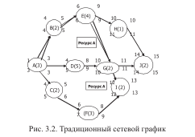
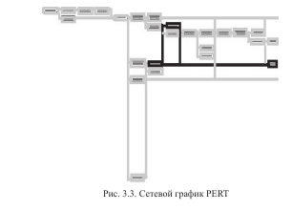
Сетевые графики

Slide 16
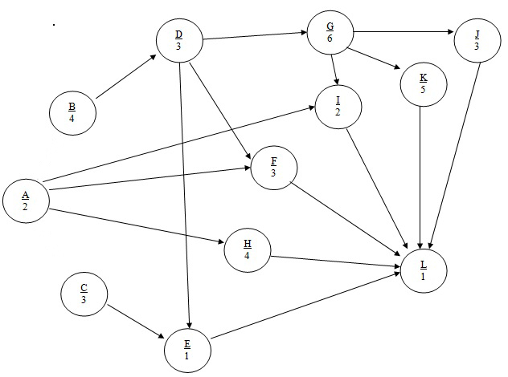
Сетевая диаграмма (сеть, граф сети, PERT-диаграмма) -
графическое отображение работ проекта и зависимостей между ними.
В проектном менеджменте под термином «сеть» понимается полный комплекс работ и вех проекта с установленными между ними зависимостями.

Slide 18
Критический путь
Максимальный по продолжительности полный путь в сети называется критическим; работы, лежащие на этом пути, также называются критическими.
Именно длительность критического пути определяет наименьшую общую продолжительность работ по проекту в целом, так как критический путь оценивает продолжительность реализации проекта в запланированных условиях без каких-либо задержек.
Рассматривая пример сетевой диаграммы, можно увидеть, что критический путь проходит через вершины B, D, G, K, L и составляет 19 недель (4 + 3+ 6 + 5 +1).

Slide 19
Основные правила сетевого графика:
1) после завершения предшествующей работы можно приступать к выполнению последующей, к которой идут стрелки;
2) начать работу можно, только завершив все предыдущие работы, от которых стрелки ведут к искомой работе .
Ранний старт (раннее начало) операции — время, раньше которого операция не может начаться.
Ранний финиш (раннее окончание) операции — время, раньше которого операция не может завершиться.
Для первой операции сетевого графика естественно принять время раннего старта равным условному нулю. Очевидно, время раннего финиша должно включать время начала операции плюс ее длительность.
Поздний финиш (позднее окончание) операции — время, позже которого операция не может закончиться без срыва сроков проекта в целом и сроков старта последующих операций.
Поздний старт (позднее начало) операции — время, позже которого операция не может начаться.

Slide 20
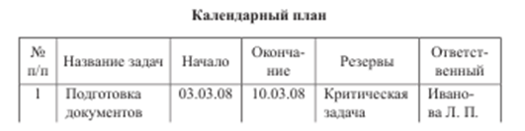
Календарный план
Стандартный календарный план должен содержать конкретные сроки, сведения о резервах времени и фамилии ответственных членов команды.

Slide 21
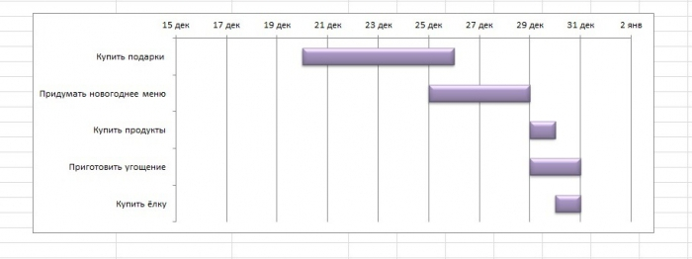
Диаграмма Ганта -
горизонтальная линейная диаграмма, на которой задачи проекта представляются протяженными во времени отрезками, характеризующимися датами начала и окончания, задержками и, возможно, другими временными параметрами.

Slide 22
Ресурсный конфликт –
это несоответствие между пределом потребления ресурса (возможностью) и потребностью в данном ресурсе для выполнения работы.
Методы разрешения конфликтов:
  сжатие;
  растяжение;
  нормализация.
Сжатие расписания работ приводит к сокращению сроков проекта, но увеличивает риски.
Методы сжатия:
Crashing — привлечение дополнительных ресурсов для ускорения выполнения работ, находящихся на критическом пути;
Fast Tracking — параллельное выполнение фаз или работ проекта, которые в обычной практике выполняются последовательно.

